Slide 1
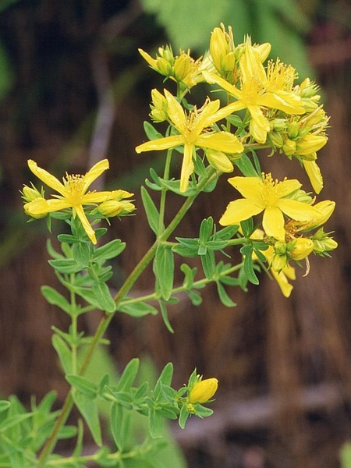
Проект
«Лекарственные – травы»
Автор: АбдуллаеваМайсат Запировна, воспитатель
МБДОУ д /с № 8 «Русалочка» г.Кстово Кстовского р-на Нижегородской обл.
2017 г.

Slide 2
Актуальность
Экологическое воспитание - одно из основных направлений в системе образования, это способ воздействия на чувства детей, их сознание, взгляды и представления. Дети испытывают потребность в общении с природой. Они учатся любить природу, наблюдать, сопереживать, понимать, что наша Земля не сможет существовать без растений, так как они не только помогают нам дышать, но и лечат от болезней. Мы должны беречь и сохранять их, уметь правильно пользоваться их лечебными свойствами.
Наблюдая и рассматривая растения в группе, на улице, и узнав, что обычные растения ближайшего окружения могут помочь здоровью человека, решили узнать об их значимости в жизни людей, их целебных свойствах.

Slide 3
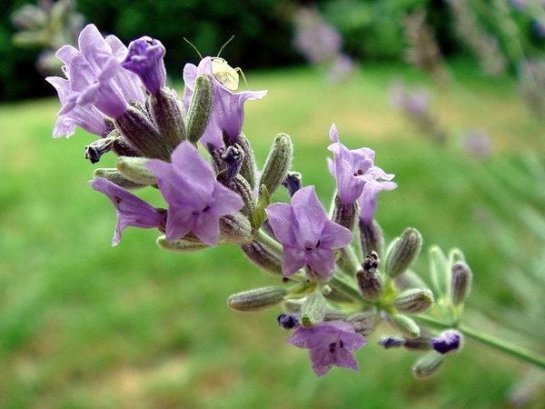
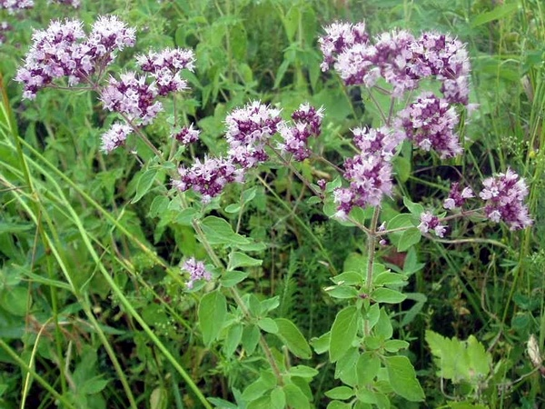
Цель проекта:
ознакомление детей с миром целебных растений и формирование представления о роли растений в оздоровлении и сохранении здоровья человека.

Slide 4
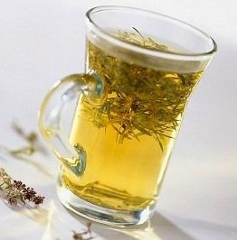
Задачи проекта:
Формировать представления детей о лекарственных растениях, их ценности для здоровья.
Воспитывать бережное отношение к
растениям.
Развивать игровое творчество, смекалку.
Развивать речь: обогащать словарь, побуждать задавать вопросы, составлять рассказы - описания.

Slide 5
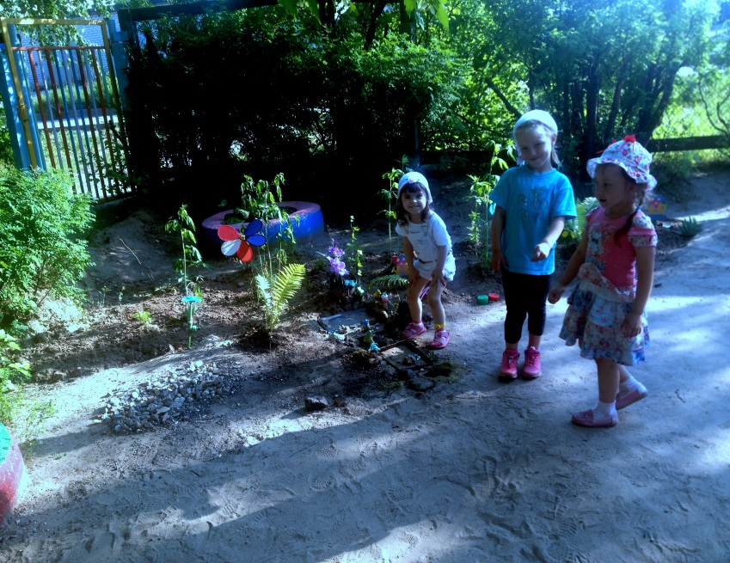
Участники проекта:
дети 4-5лет,
воспитатель,
родители.
Продолжительность
проекта:
(краткосрочный) 2 месяца.01.09.16г.-25.10.2016г.

Slide 6
Предварительная работа:
Подбор литературы по теме.
Составление перспективного плана работы.
Написание конспектов.
Составление компьютерных презентаций.
Подбор литературных произведений для чтения детям.
Сбор лекарственных трав для гербария вместе с родителями.
Встреча с сотрудниками аптеки.

Slide 7
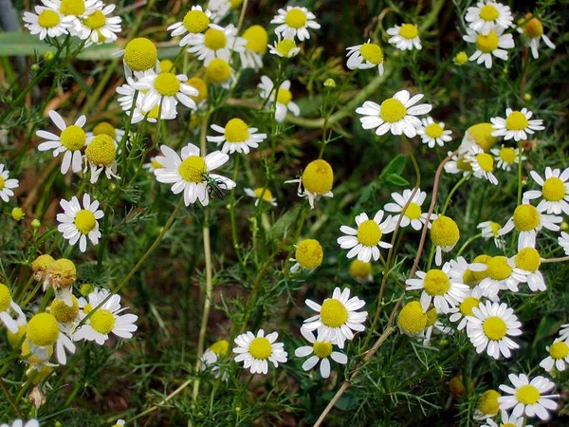
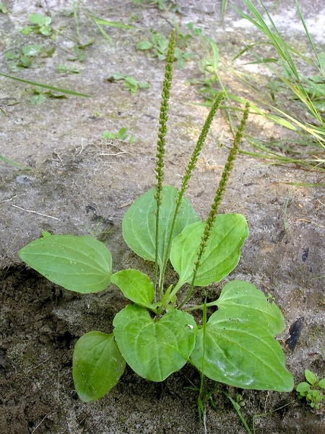
Реализация проекта:
Образовательная область
«Познавательное развитие»
Просмотр презентаций "Целебные травы», «Заготовка растений для гербария»

Slide 8
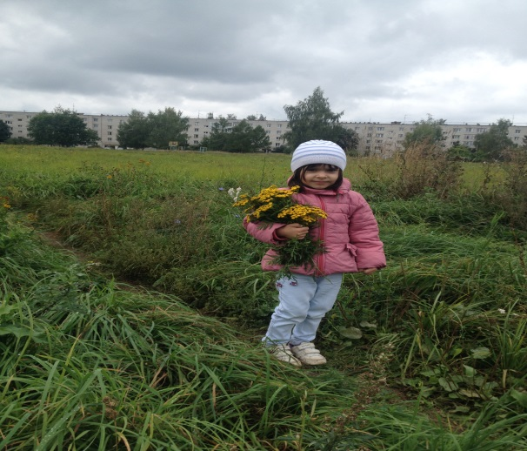
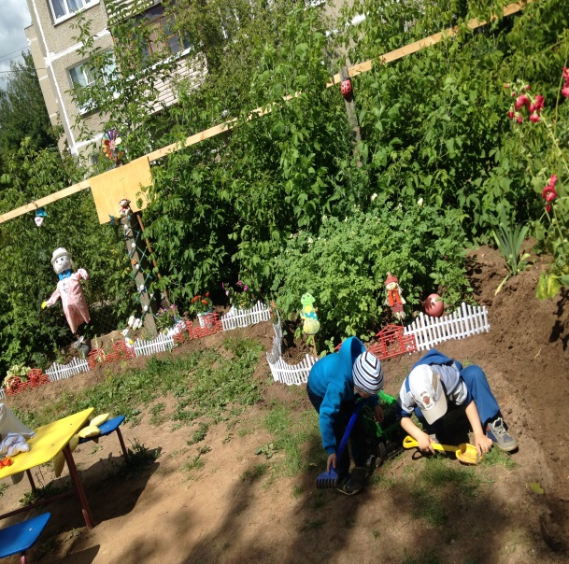
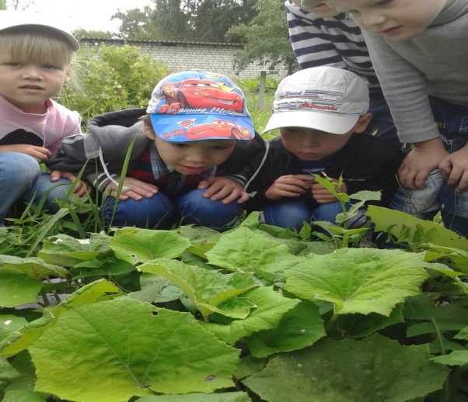
Целевая прогулка в " аптекарский огород". Наблюдение на участке детского сада за ростом и развитием лекарственных растений в аптечном огороде.

Slide 9
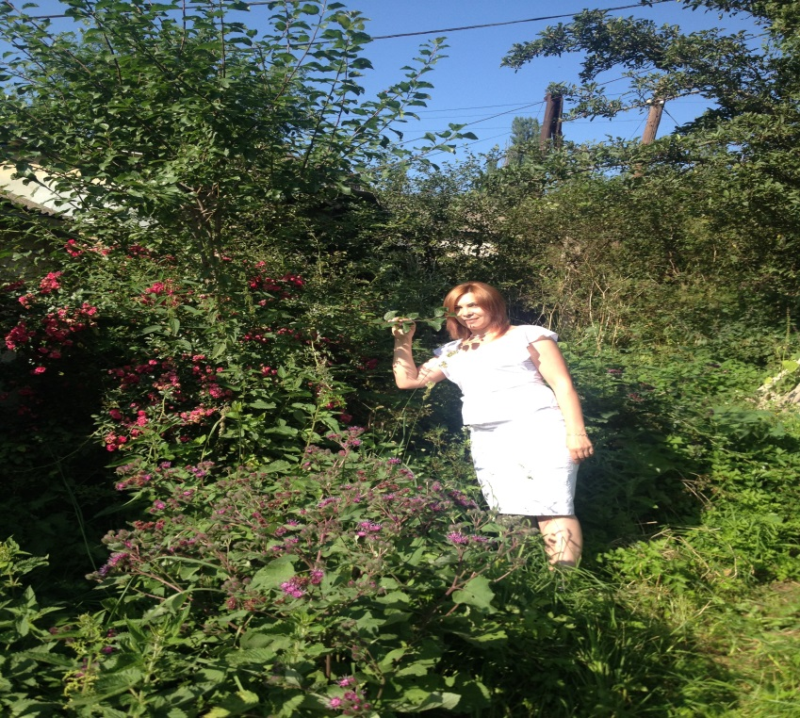
Рассказ "Знай и отличай лекарственные растения от не лекарственных растений».
Рассказ- обсуждение "Как правильно заготовить растения для гербария».

Slide 10
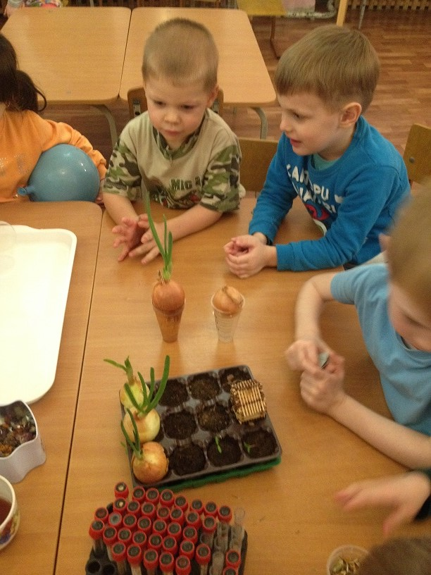
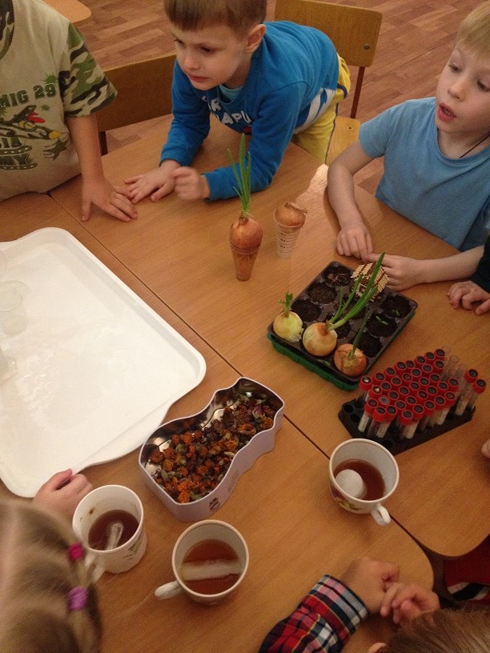
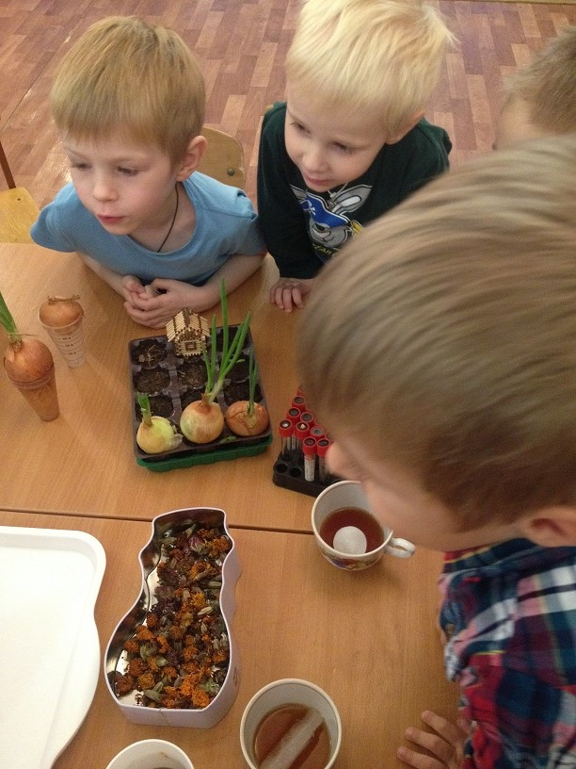
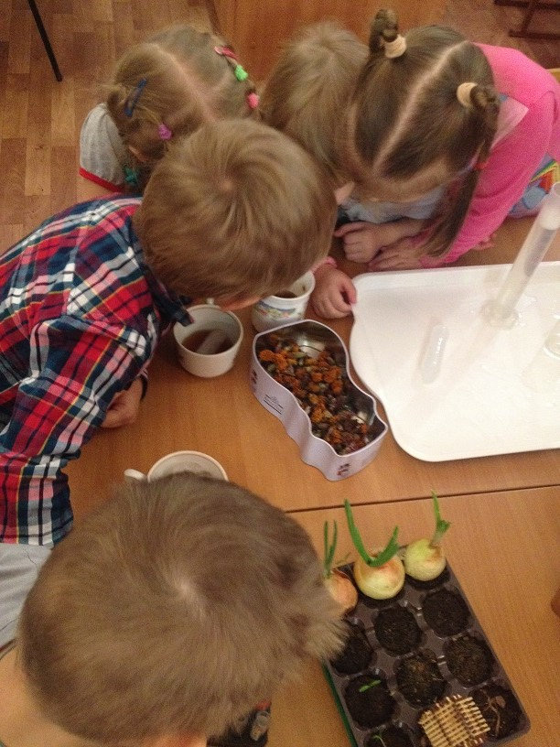
Исследовательская деятельность: приготовления настоя и отвара из лекарственных растений.

Slide 11
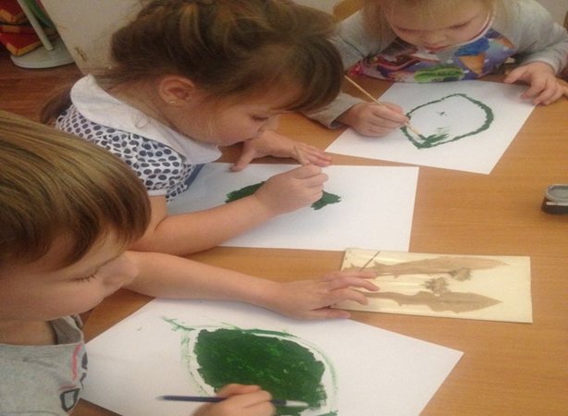
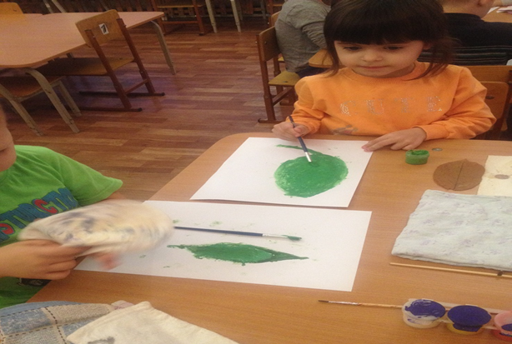
Реализация проекта:
Образовательная область
«Художественно - эстетическое развитие»
Рисование "Лекарственные травы".

Slide 12
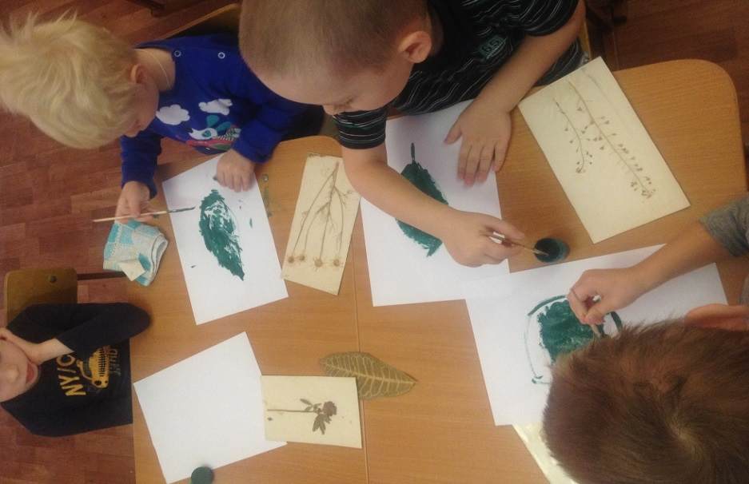
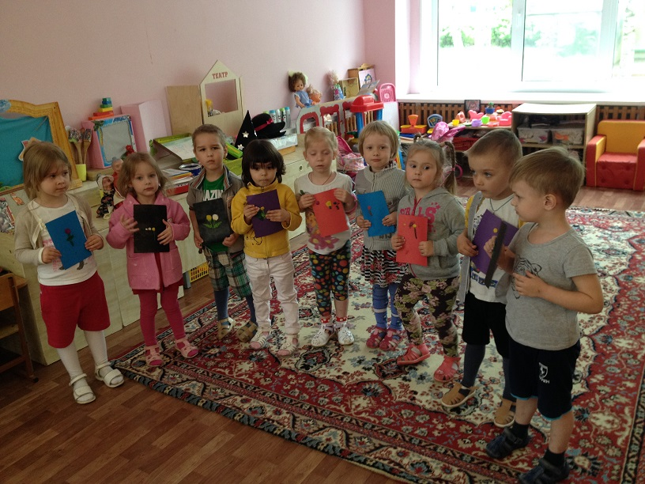
Выставка детских рисунков "Наши зеленые помощники".

Slide 13
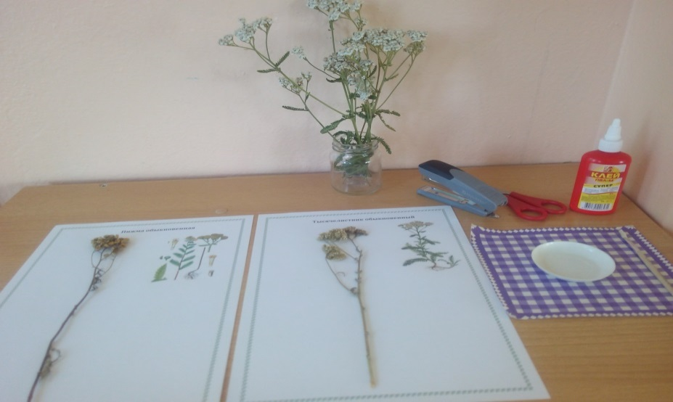
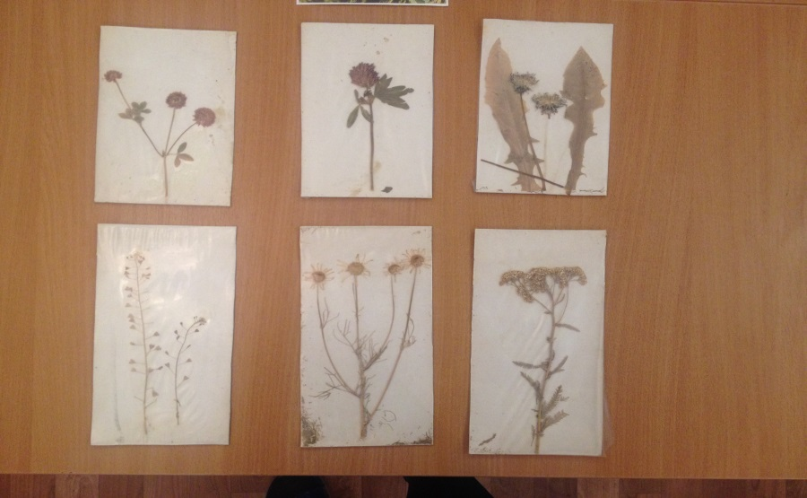
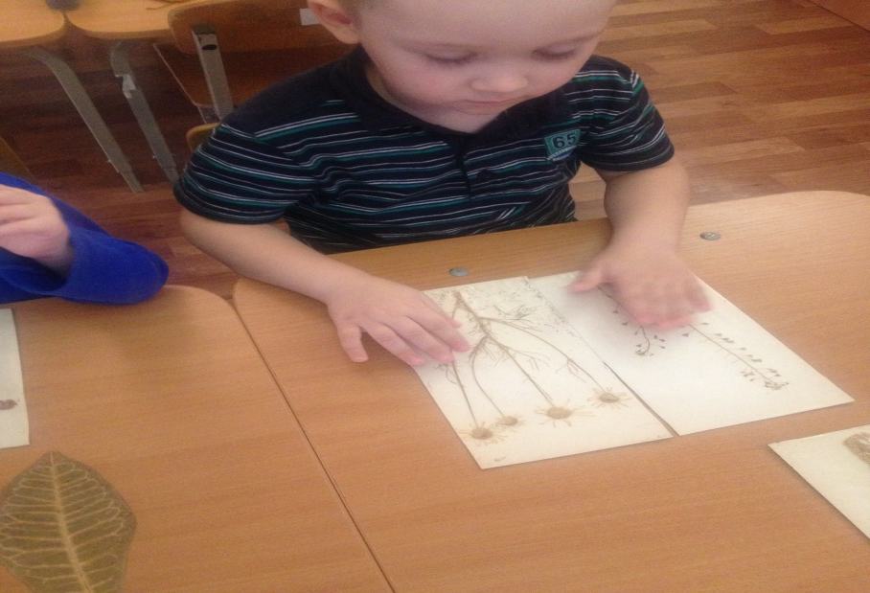
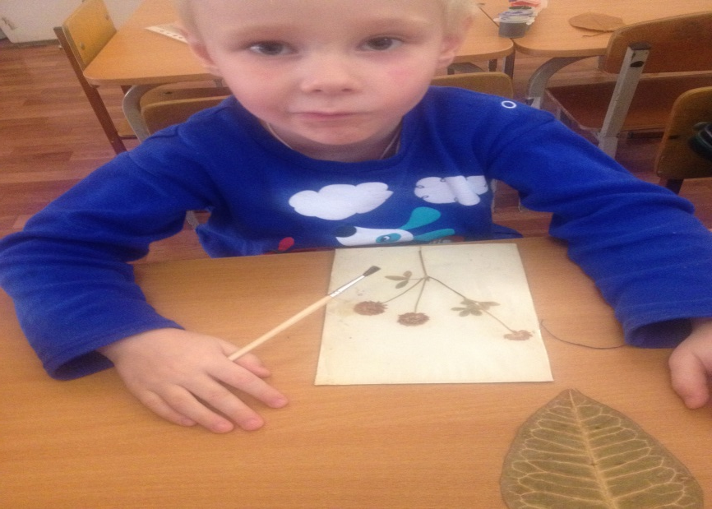
Оформление гербария "Луговые лекарственные и сорные травы."

Slide 14
Чтение отрывков из рассказа "Огород на опушке" А. Стрижева.
А. Онегова "Тропинка полевая",
Н. Павловой "Загадки цветов",
А. Плешакова "Зеленые страницы",
Э. Шима «Сказки, найденные в траве»,
С. Козлова «Волшебная травка зверобой»,
К. Паустовский «Заботливый цветок»

Slide 15
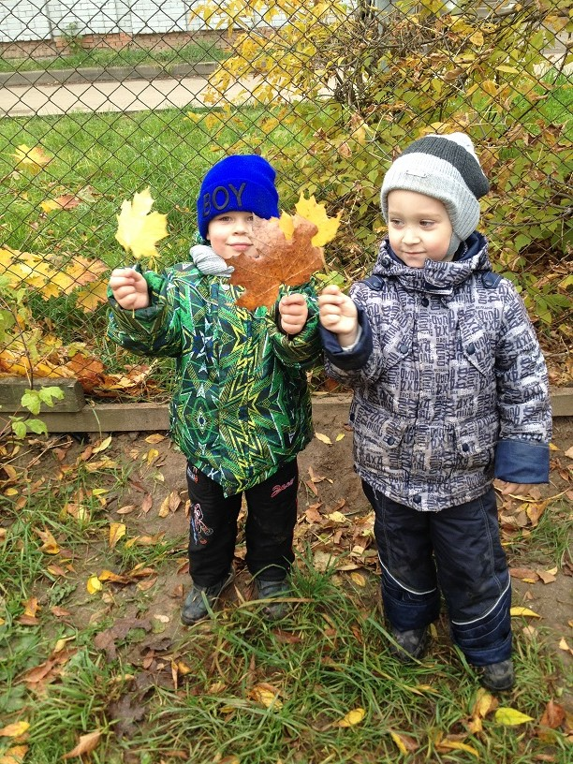
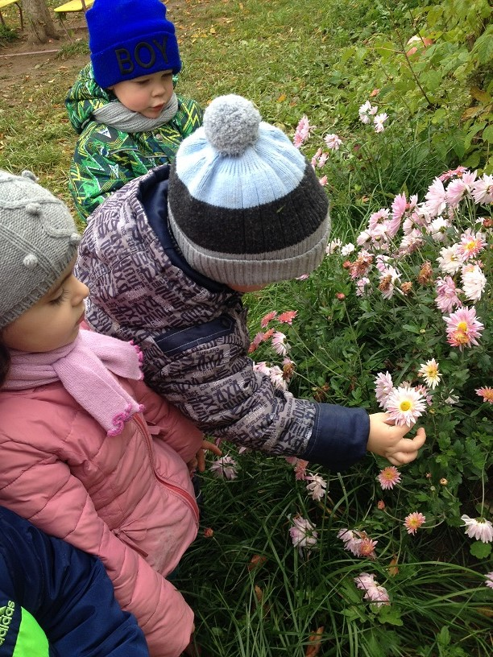
Реализация проекта:
Образовательная область
«Социально - коммуникативное развитие»
Дидактическая игра "Вершки – корешки»
Дидактическая игра "Узнай растение"
Игра «Картинки – пазлы»
Дидактическое упражнение "Определи по запаху" (мята, душица и др.)
Дидактическая игра «Мемо».
Проблемная ситуация "Как оказать помощь?».

Slide 16
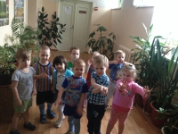
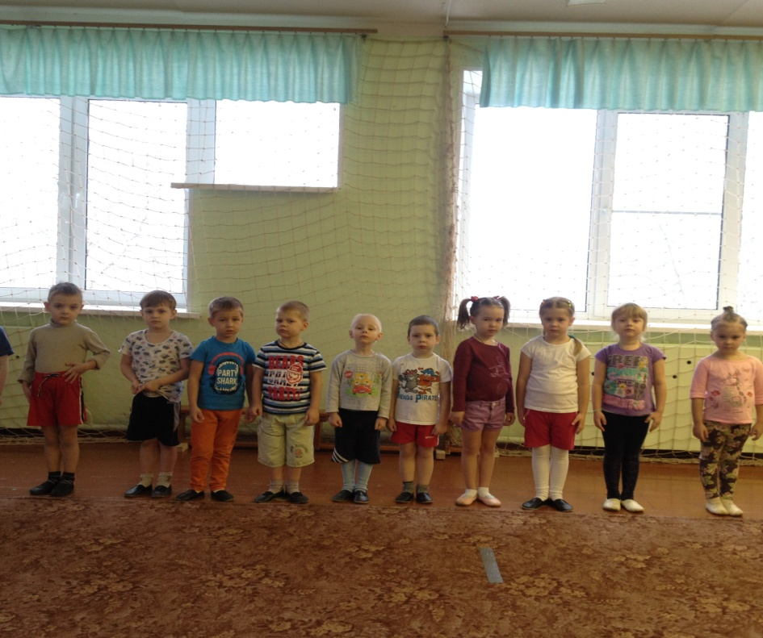
Реализация проекта:
Образовательная область
«Физическое развитие»
Подвижная игра «Пчелы».
Подвижная игра «Кто быстрее выложит ромашку».

Slide 17
Выводы:
В ходе реализации данного проекта дети не только узнали названия лекарственных растений и их внешний вид, но также их лечебные качества.
Путем исследования дети познакомились со свойствами лекарственных растений.
Сформировалось представление о роли растений в оздоровлении и сохранении здоровья человека.

Slide 18
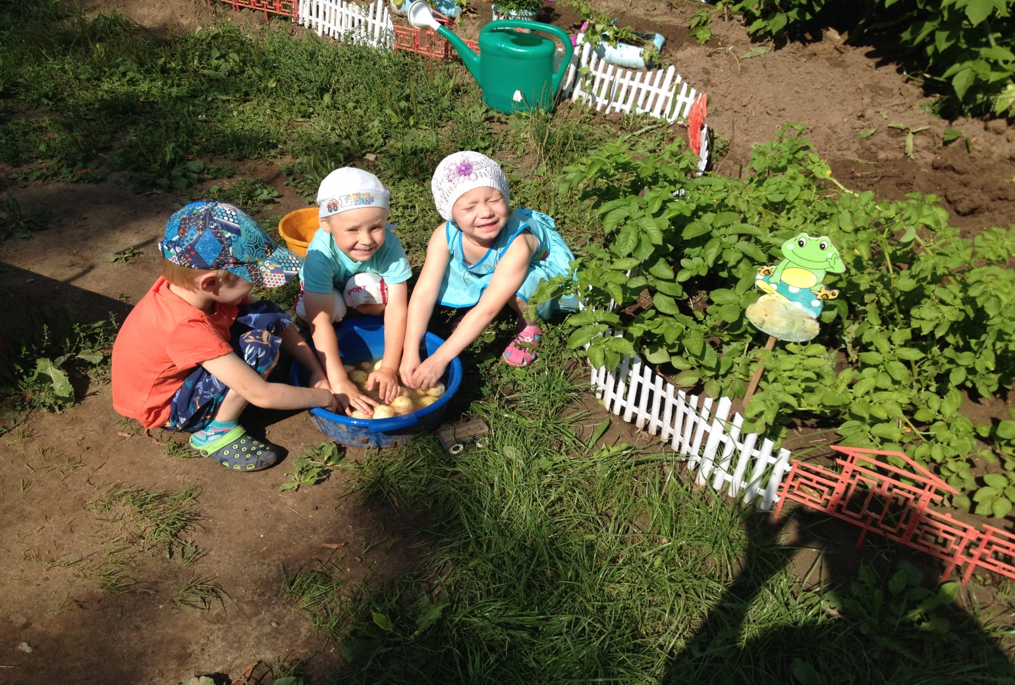
Спасибо за внимание!

